Slide 1
Aquops
Fait par Antoine Leclerc 02

Slide 2
Nom de l’atelier et son numéro
Nom: Créer une scène d’enquête en réalité augmentée
Num: 156

Slide 3
D’où viennent il?
François Lke-Héon : Enseignate
Caroline Daunais-D’Amours: Enseignant et thecnopédagogue

Slide 4
Résumer
Nous avons créé des scènes d'enquête afin de mettre les élèves en situation de résolution de problème dans un contexte différent. Les élèves du préscolaire se sont donc retrouvés dans l'atelier du Père Noël pour résoudre un bris de jouet, ce qui leur a permis de développer leur capacité de réflexion. Nous désirons donc vous accompagner afin de créer votre propre salle en réalité augmentée à l'aide de l'application Reality Composer. Le tout peut s'ajuster selon le niveau de vos élèves, mais les apprentissages que vous ferez dans cet atelier vous permettront justement d'aller encore plus loin. À la fin de l'atelier, vous devriez avoir au moins une ébauche de salle en réalité augmentée

Slide 5
Hyperlien
https://apps.apple.com/us/app/reality-composer/id1462358802

Slide 6
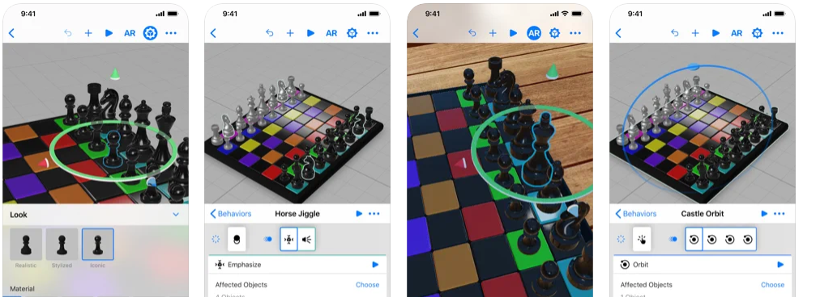
Appréciation
L’application n’est que sur IOS
L’application sert a travailler avec le 3d. Vous pouvez votre scène 3d avec des modeles que vous avez fait.

